Slide 1
Методическая разработка: дополнительные карточки к картотекам «Тематические недели в детском саду» «Тематические дни в детском саду» в группе среднего дошкольного возраста
Муниципальное бюджетное дошкольное образовательное учреждение
«Детский сад №387 г. Челябинска»
Воспитатели: Авдонькина А.О.
Черниюк О.С.

Slide 2
Более 5 лет наша дошкольная образовательная организация является пилотной площадкой, апробирующей программно-методический комплекс дошкольного образования «Мозаичный ПАРК».

Slide 3
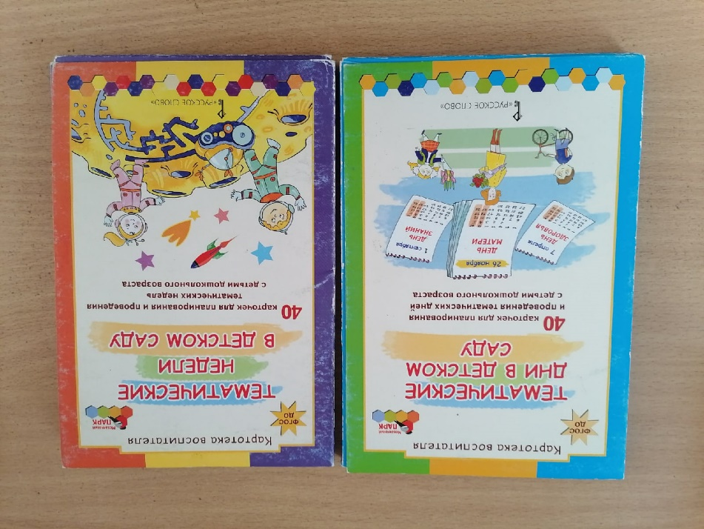
Данная программа предполагает работу в соответствии с календарно-тематическим планированием. За основу берутся пособия «Тематические недели в детском саду» и «Тематические дни в детском саду».
В данных пособиях представлены карточки по 20 темам недели и по 20 тематическим дням.

Slide 4
Тематический план недели обозначает основные цели, содержание плана разбито на пять дней.
В плане-схеме обозначены:
*перечень примерных форм организации работы с детьми;
*предложения по оснащению развивающей среды в группе;
*формы взаимодействия с родителями воспитанников;
*выделен кульминационный момент;
*материалы для работы с детьми;
*методические подсказки;
*энциклопедический и справочный материал.
План тематического дня включает в себя:
*основные цели;
*сюрпризный момент тематического дня;
*организационную работу с детьми в первой и второй половине дня;
*методические подсказки воспитателю;
*рассказы для детей по теме.

Slide 5
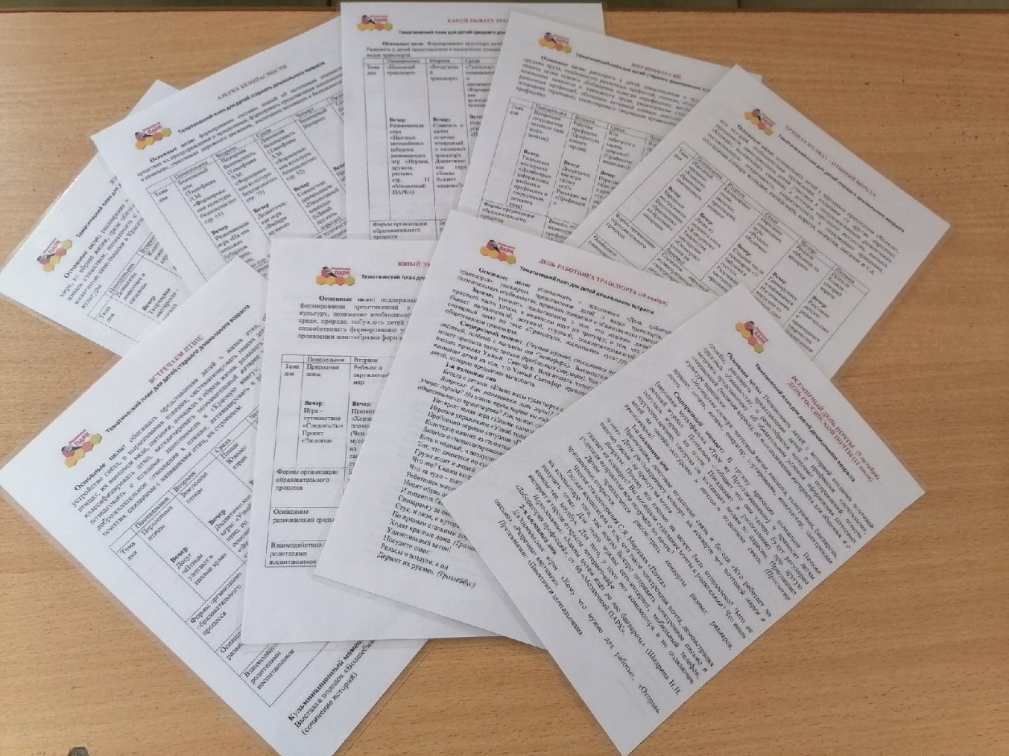
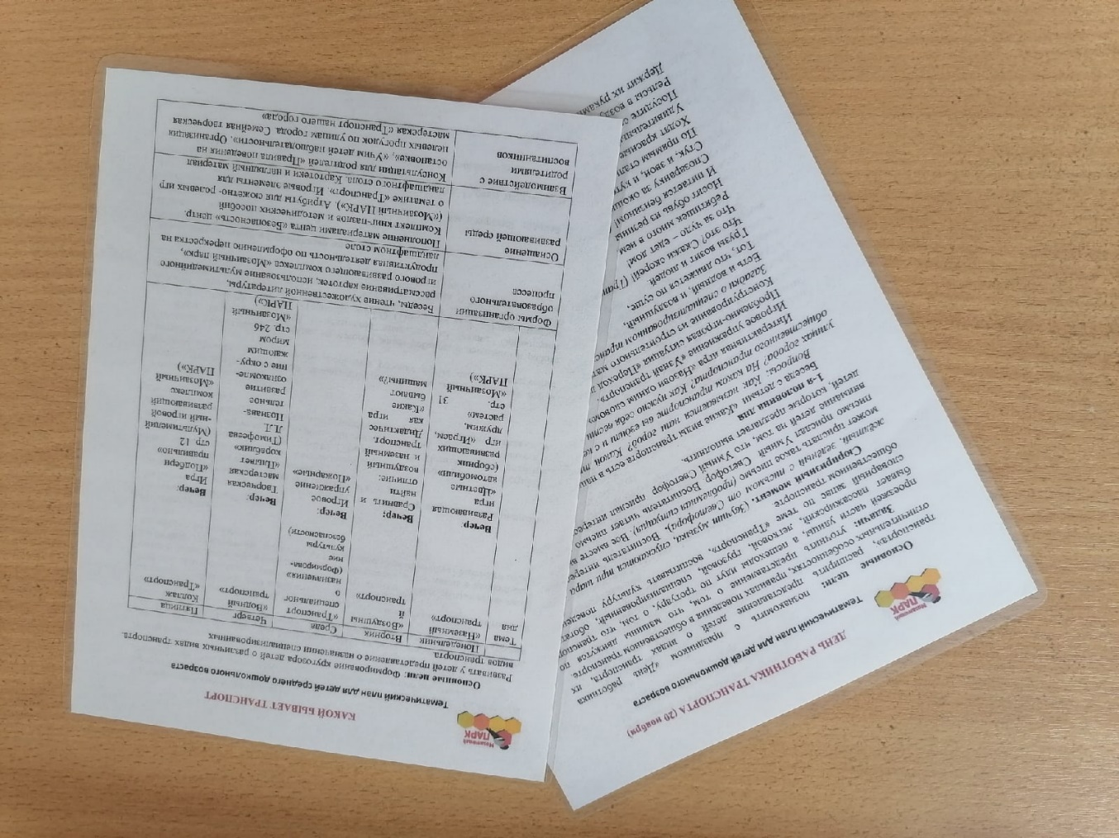
Педагоги нашего учреждения изучили темы, которые уже представлены в картотеках, их оформление в карточках и решили разработать недостающие темы.
В итоге, у нас получился дополнительный набор карточек тематических недель и тематических дней.

Slide 6
Неделя «Какой бывает транспорт»

Slide 7
День работника транспорта

Slide 8
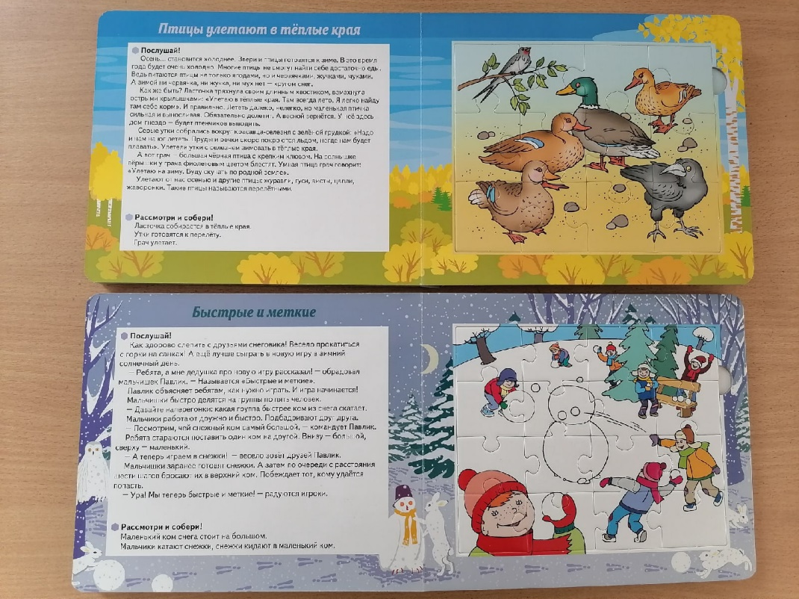
В качестве одного из дидактических пособий детям разных возрастных групп предлагаются книжки-игры «Мозаика развития». Это система развивающих книг-пазлов, организующих деятельность детей по разным направлениям развития: социально-коммуникативному, речевому, познавательному, физическому в игровой, занимательной форме с элементами конструирования.

Slide 9
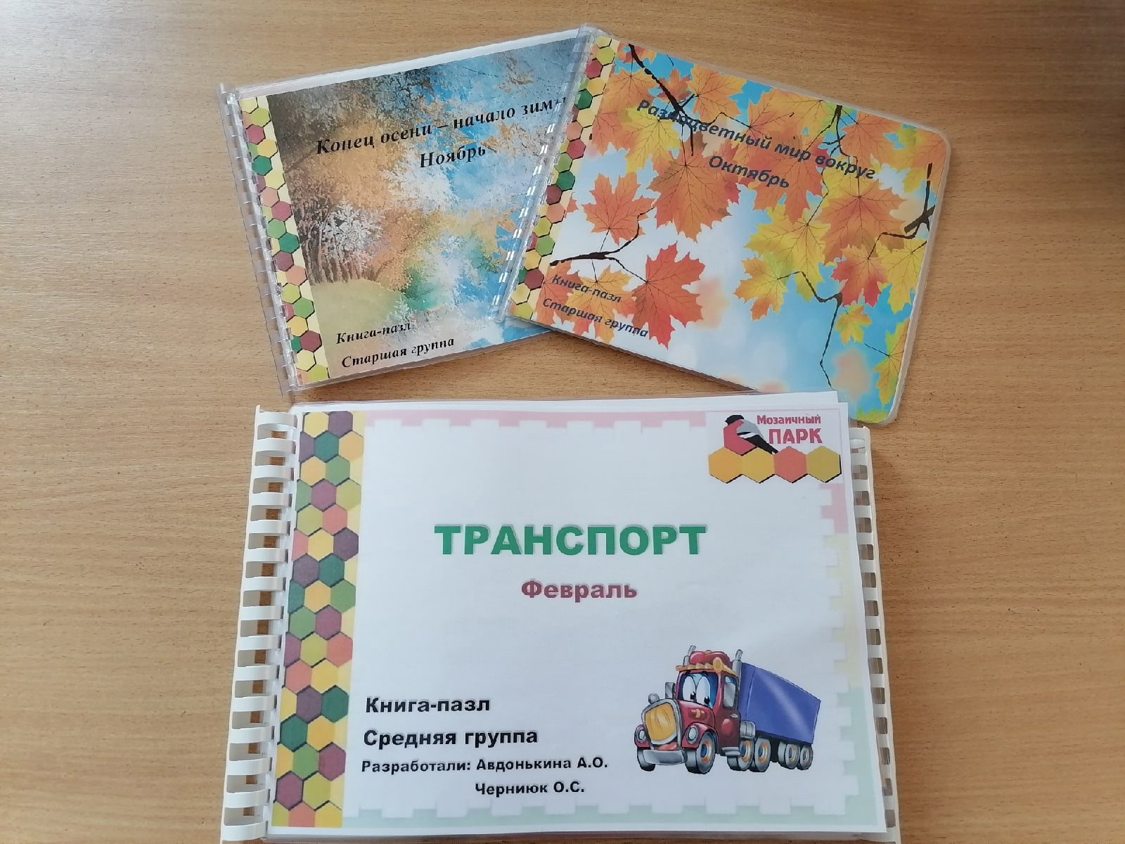
К каждой карточке педагогами были разработаны книги-пазлы в соответствии с тематическими неделями.

Slide 10
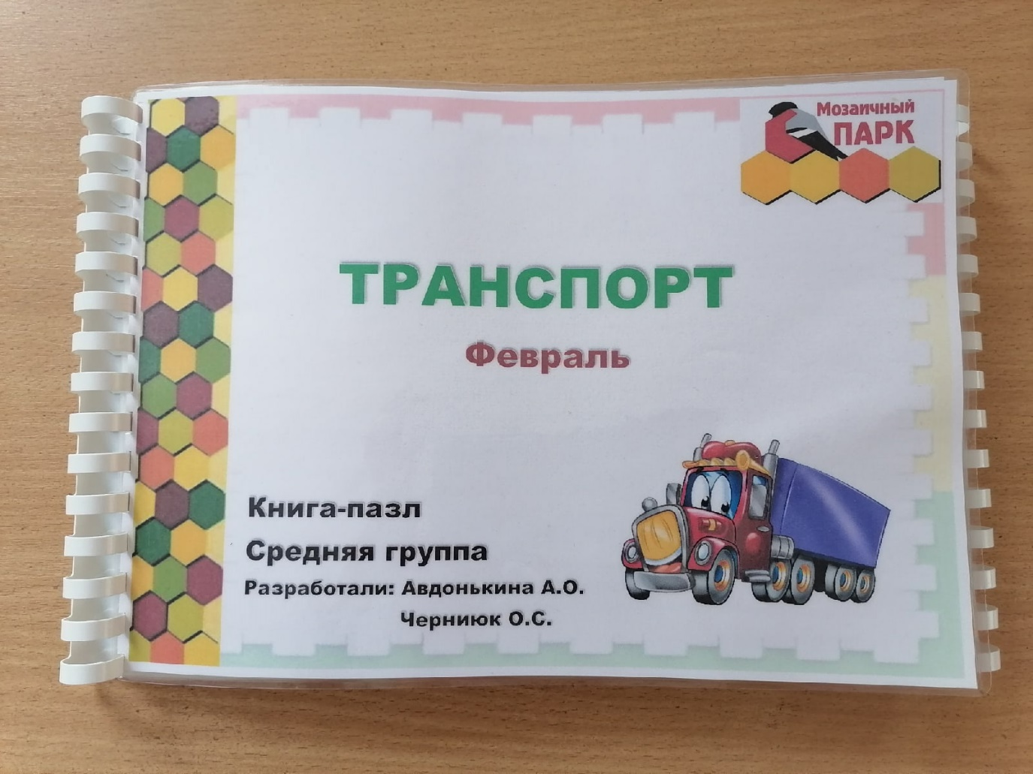
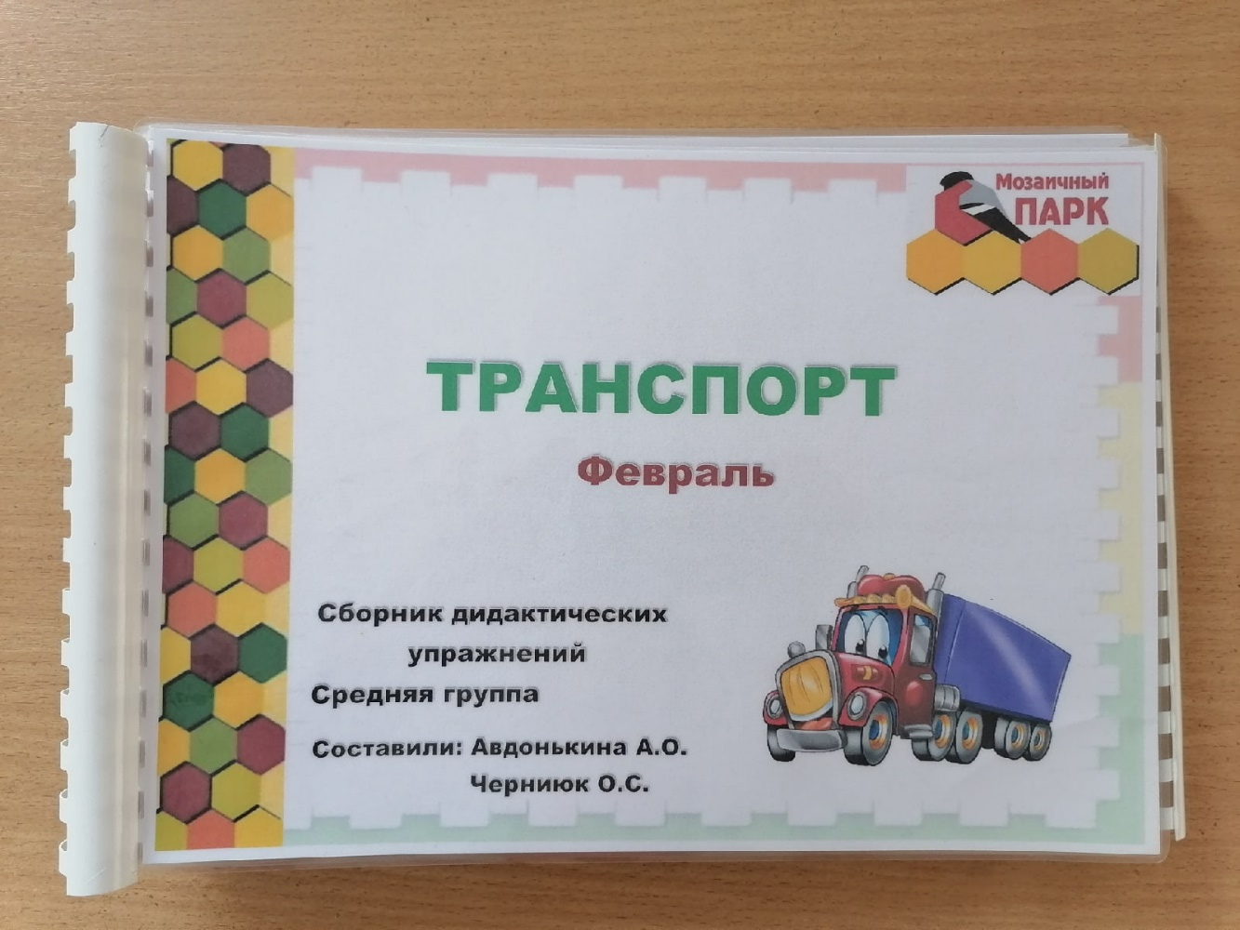
Дидактическое пособие «Книга-пазл» по теме «Транспорт»
для детей среднего дошкольного возраста
Данное дидактическое пособие можно использовать для развития речи, мышления, всех видов восприятия, памяти, внимания у детей среднего дошкольного возраста.
Многофункциональность дидактического пособия позволяет использовать его как в совместной деятельности детей и педагога, так и в самостоятельной деятельности детей.

Slide 11
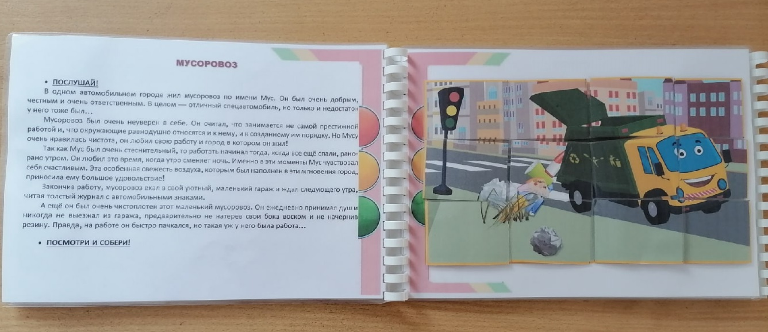
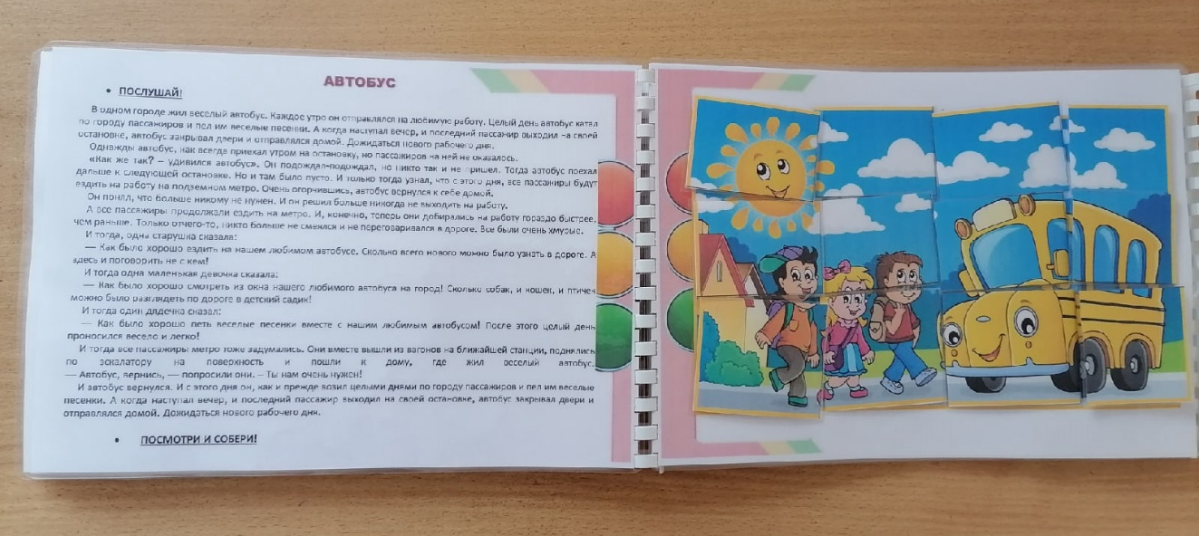
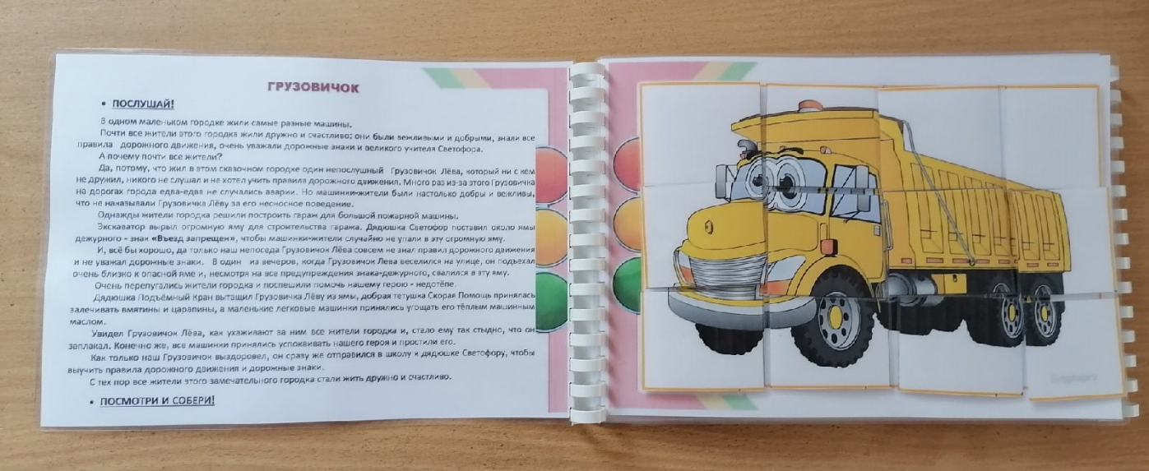
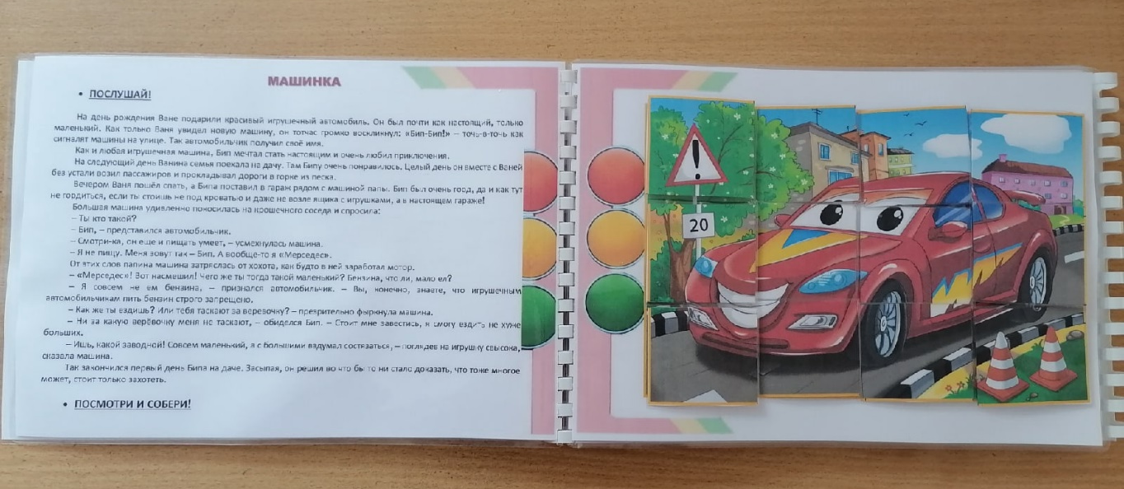
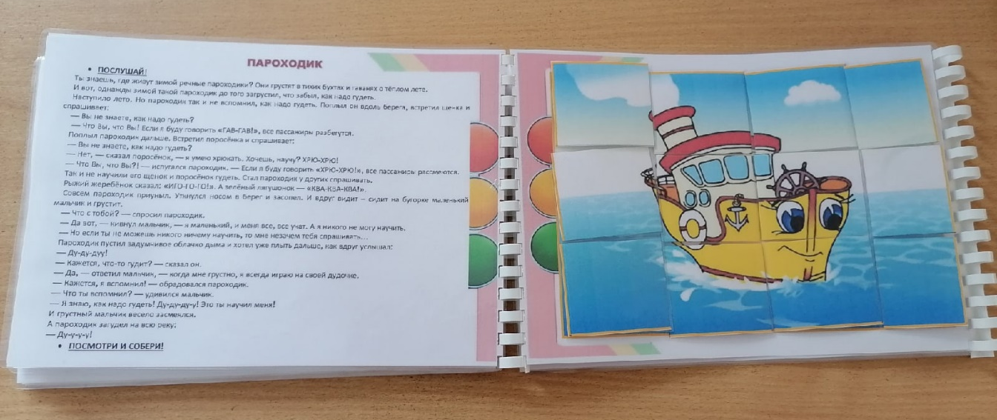
Пособие изготовлено из заламинированных, сброшюрованных листов, на которых представлены тематические сказки и игры-пазлы к ним на липучках.
С обратной стороны прилагается сборник дидактических упражнений, состоящий из разрезных картинок, игр «Соедини по точкам» и «Найди тень».

Slide 12
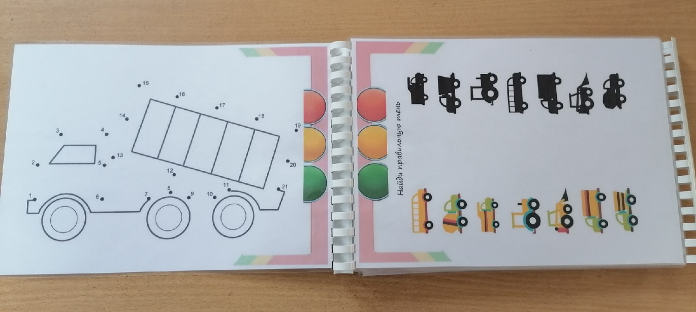
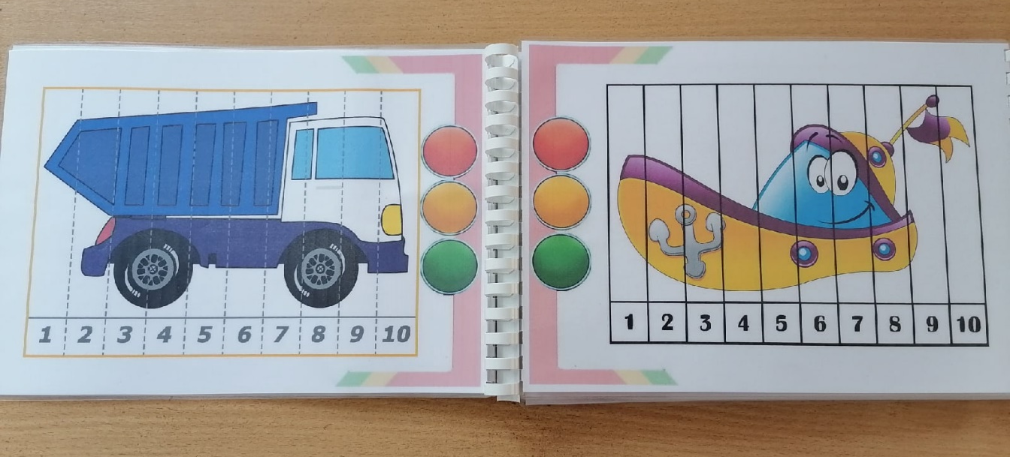
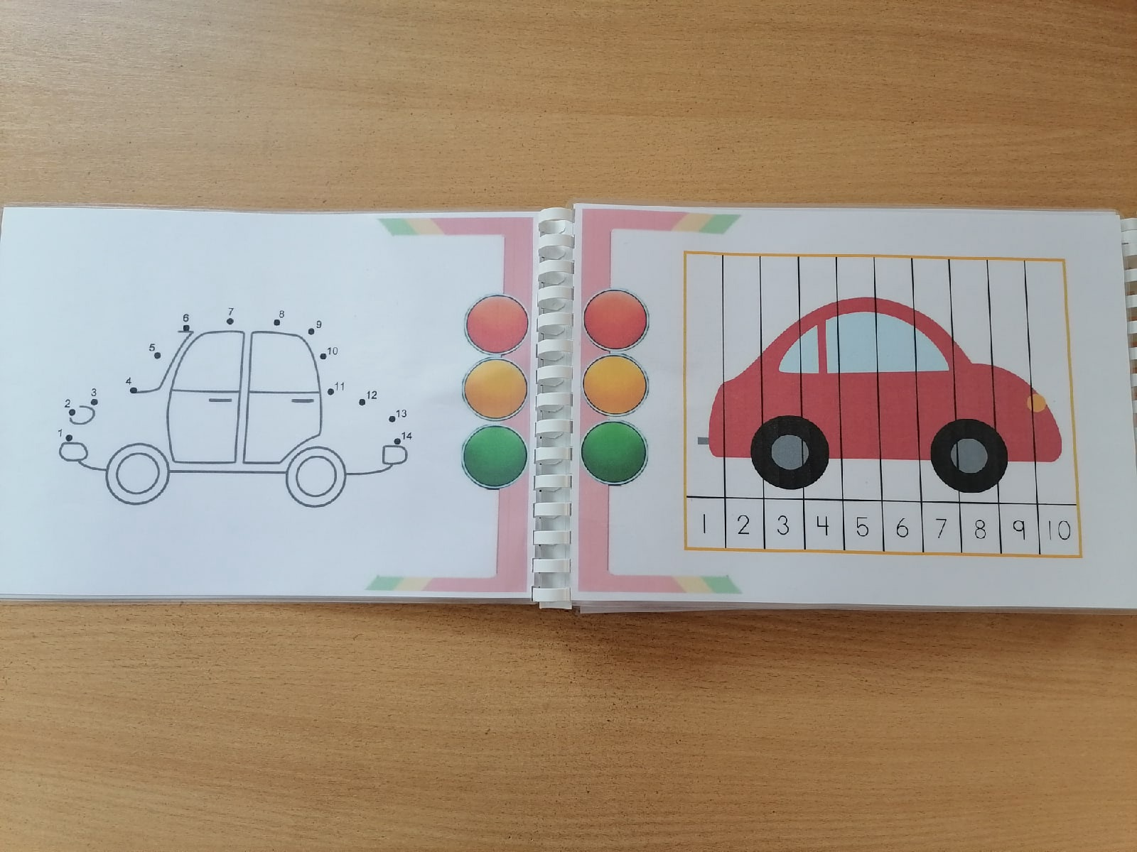
Сборник дидактических упражнений

Slide 13
Дидактические задачи:
Уточнить представления и расширить знания детей о представленной теме;
Развивать у воспитанников познавательный интерес;
Мотивировать детей к использованию активной речи;
Развивать мелкую моторику;
Способствовать проявлению у детей интереса к партнерской деятельности.

Slide 14
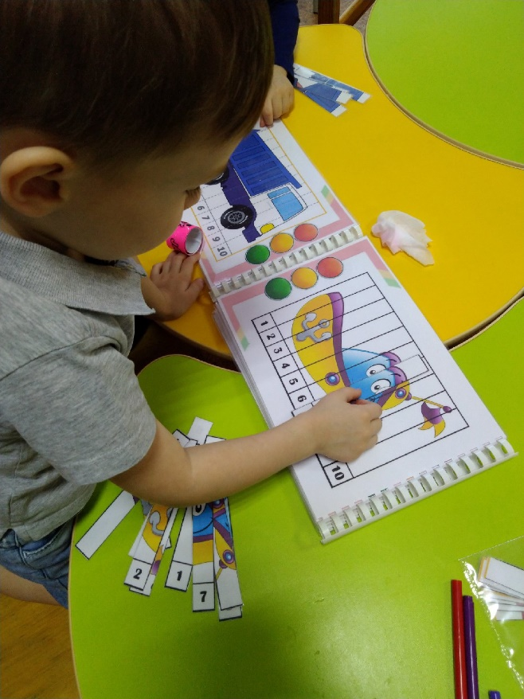
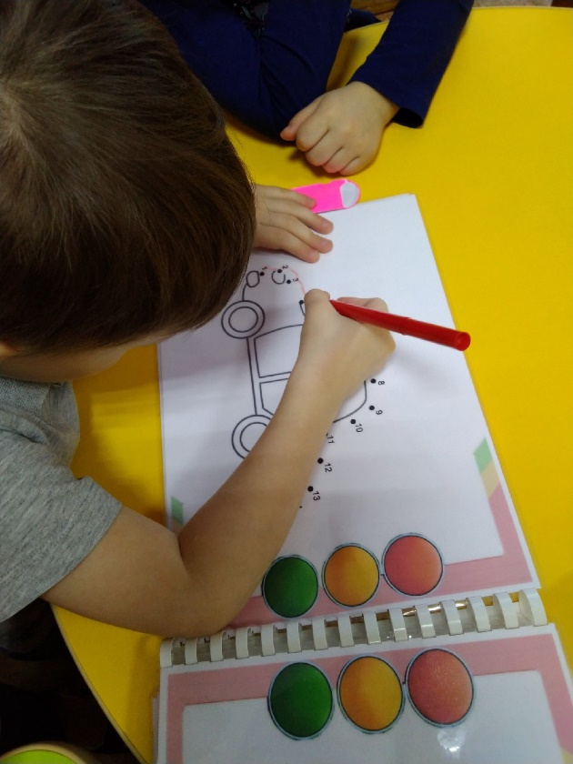
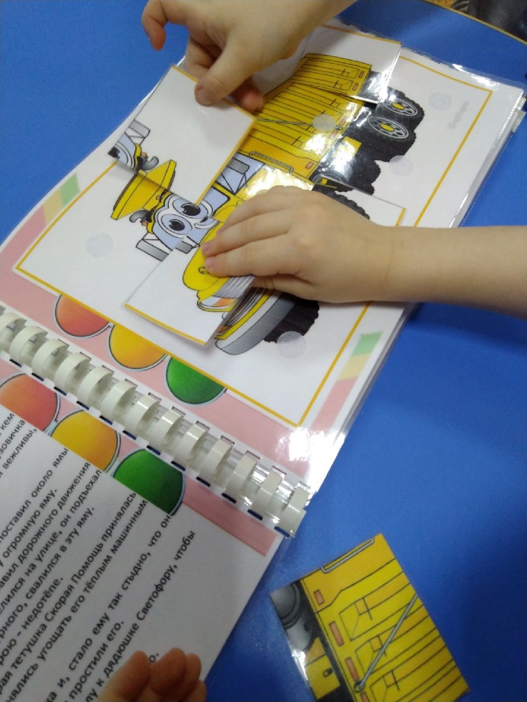
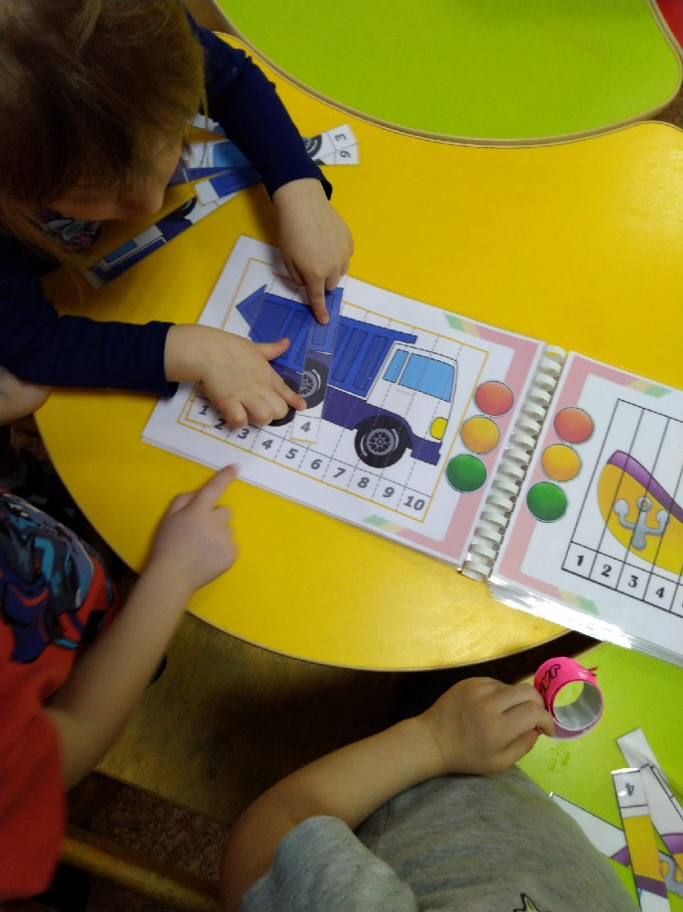
Варианты использования пособия в различных видах деятельности

Slide 15
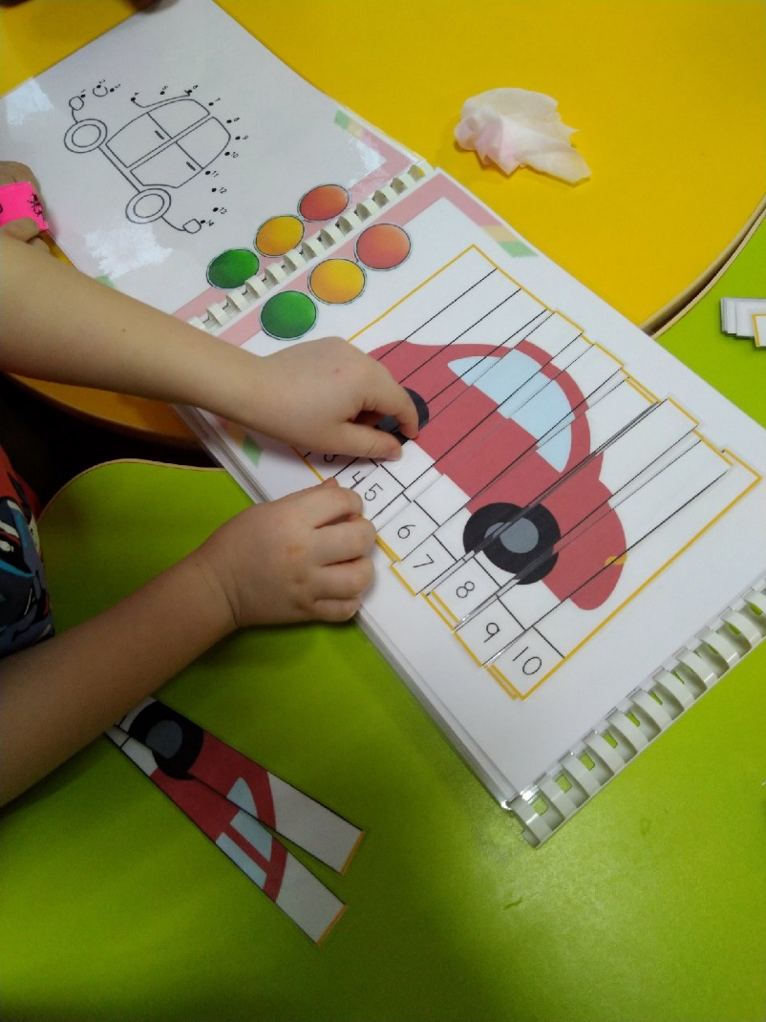
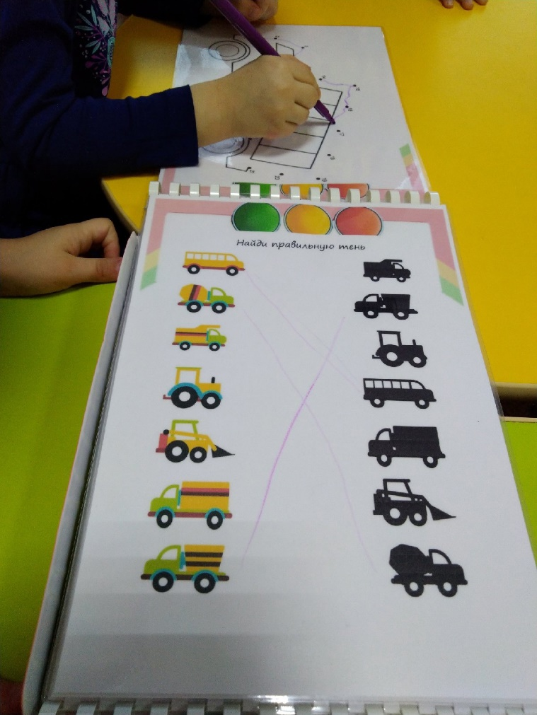
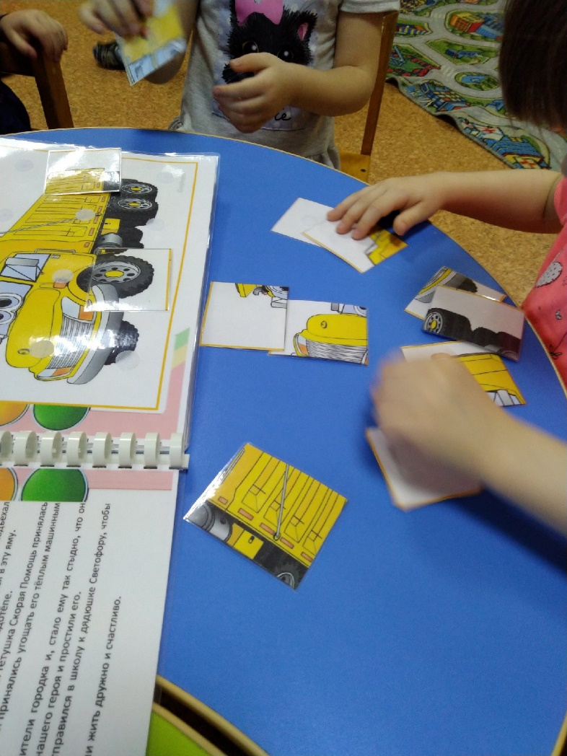
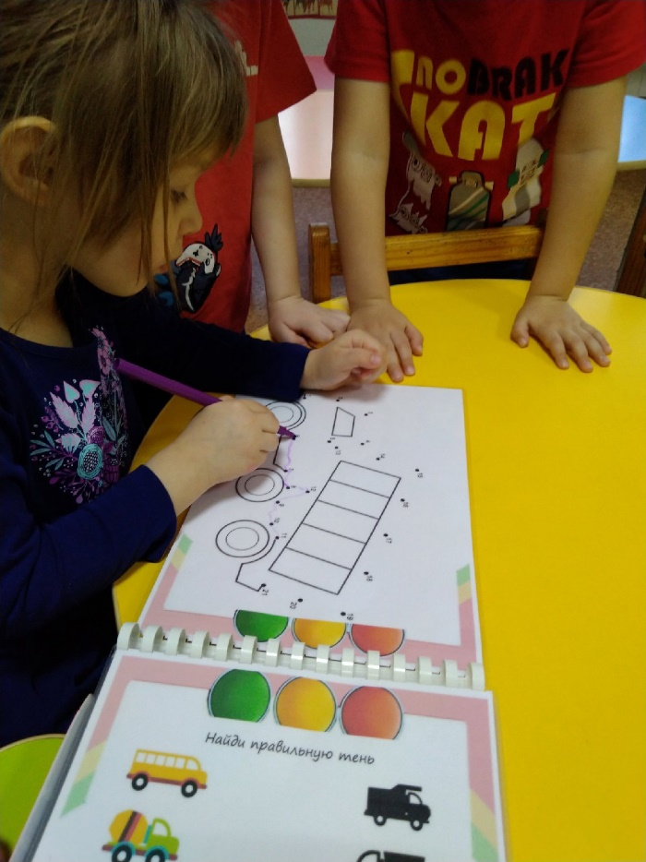

Slide 16
Резюме
Дидактическое пособие «Книга-пазл» по теме «Транспорт» оказывает большую помощь педагогам в реализации поставленных по теме недели задач.
Пособие может использоваться педагогами в непосредственно образовательной деятельности, в совместной деятельности детей и педагога, в партнерской детской и самостоятельной деятельности.
Карточки, также, очень удобны для пользования и представляют собой уже готовый алгоритм деятельности педагога в соответствии с темой недели.

Slide 17
Методическая разработка: дополнительные карточки к картотекам «Тематические недели в детском саду» «Тематические дни в детском саду» в группе среднего дошкольного возраста
Муниципальное бюджетное дошкольное образовательное учреждение
«Детский сад №387 г. Челябинска»
Воспитатели: Авдонькина А.О.
Черниюк О.С.

